Slide 1
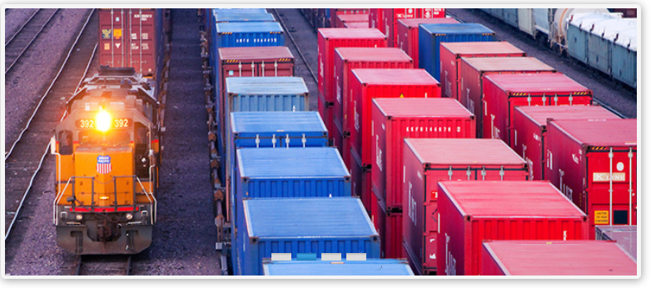
Universidad Autónoma del Estado de México
Unidad Académica Profesional Nezahualcóyotl
Ingeniería en Transporte
Transporte Intermodal
L40743
Ing. José Miranda Tolayo
6º Semestre
2015A

Slide 2
Guion Explicativo
El presente material tiene como objetivo complementar la impartición de la unidad de aprendizaje Transporte Intermodal (L40743) que se da dentro la licenciatura de Ingeniería en Transporte de la UAEM dentro del núcleo de formación integral.
El material está orientado a lograr que el alumno pueda describir los conceptos fundamentales del transporte intermodal para resolver problemas aplicados en las ciencias de la ingeniería de transporte.
Los resultados al emplear el material es que apoye a lograr que el alumno pueda resolver problemas generados en la transportación brindando soluciones por medio de la combinación de los modos de transporte existentes en el país.
Se encuentra estructurado de tal forma que los contenidos llevan una secuencia lógica basada en la propia unidad de aprendizaje, complementada por una propuesta actual acorde al contexto nacional e internacional. Por lo que su empleo resulta fácil y básico al contribuir a que el alumno pueda tener claridad en los temas que se presentan combinando texto con ilustraciones, algunos ejercicios y dinámicas de reflexión.
Se sugiere que los contenidos hasta la diapositiva 57 sean vistos antes del primer parcial y los pueden abarcarse para el segundo. Asimismo, el material puede combinarse con videos y casos de estudio que refuercen más los temas.

Slide 3
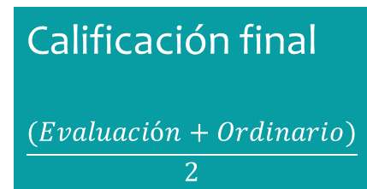
Presentación
Profesor: Ing. José Miranda Tolayo
Contacto: josemirt@gmail.com
Aspectos generales
Puntualidad (10 minutos de tolerancia)
Evitar el uso de móviles y consumo de alimentos
Entrega de tareas en tiempo y forma
Participación
Evaluación
1er parcial 30%
2do parcial 30%
Expo 20%
Participación 20%
Práctica
Visita a Terminal Intermodal de Pantaco (Ferrovalle)
Calificación final
$$\frac{(Evaluación+Ordinario)}{2}$$
Exposición
Contenido 50%
Estructura 20%
Dominio del tema 20%
Atención a dudas y comentarios 10%
Tolerancia en exámenes:
30 minutos

Slide 4
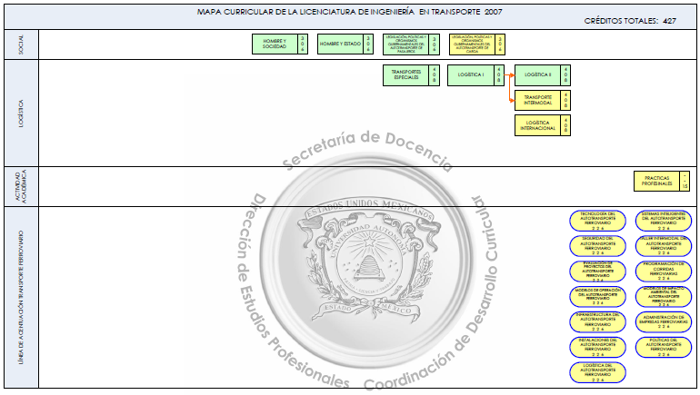
Mapa curricular

Slide 5
Estructura de la Unidad de Aprendizaje
Transporte Intermodal de carga y pasajeros
Programación de corridas en el transporte Intermodal
Los sistemas inteligentes en el transporte Intermodal.
Modelos de operación en el transporte Intermodal.
Logística en el transporte Intermodal.
Tecnología en el Transporte Intermodal

Slide 6
Propuesta para la Unidad de Aprendizaje
Marco conceptual del Transporte Intermodal
Aspectos normativos del Transporte Intermodal
Situación Actual del Transporte Intermodal en México
Terminales Intermodales
Equipos de Transporte Intermodal
Tecnología en el Transporte Intermodal

Slide 7
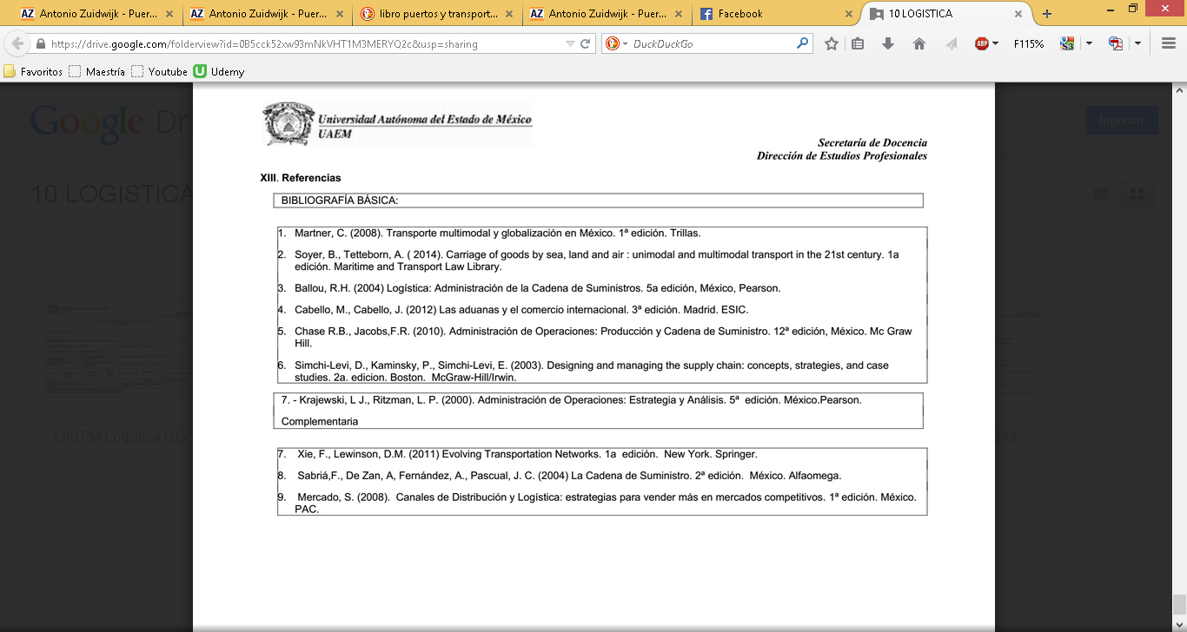
Bibliografía

Slide 8
Integración de Equipos para Exposición
Equipo y fecha | Integrantes | Tema
A 23/02 |  | Transporte Multimodal
B 27/04 |  | Contenedores Aéreos
C 23/03 |  | Buques Portacontenedores
D 09/03 |  | El Canal de Panamá
E 13/04 |  | Pallets y tarimas para contenedores
F 11/05 |  | Transporte de materiales peligrosos en contenedores

Slide 9
Marco conceptual del Transporte Intermodal
¿Qué entienden por transporte multimodal?
Entonces:
¿Qué creen que es transporte intermodal?

Slide 10
Video (https://www.youtube.com/watch?v=JbUlg7BIUAc)
Transporte de mercancías
Mencione y describa los elementos más importantes del CEDIS
¿Cuál es la importancia del transporte en relación con el CEDIS?
Mencione y describa los elementos más importantes de las zonas de carga marítimas
¿Cuál es la importancia del transporte en relación con estos?
Mencione y describa los elementos más importantes de las zonas de carga ferroviarias
¿Cuál es la importancia del FC en el transporte Intermodal?
Mencione y describa los elementos más importantes de la zona de carga aérea
¿Cuáles son los procesos clave de esta zona?

Slide 11
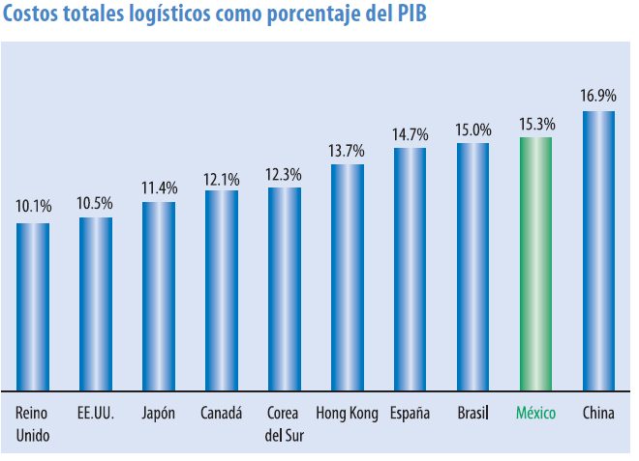
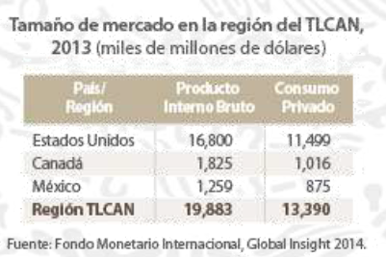
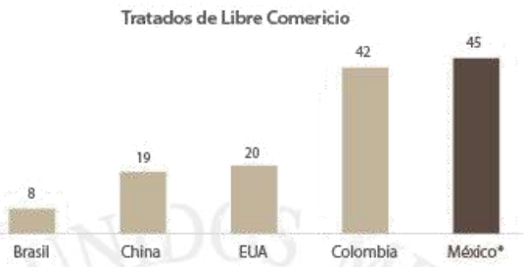
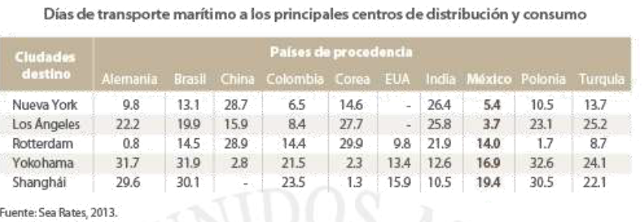
Fortalezas de México para el Comercio Internacional

Slide 12
Transporte Multimodal
Globalización económica
La exigencia de rapidez en la entrega de los productos
La adopción de manufactura ágil
Necesidad de las empresas de administrar con mayor eficiencia su cadena de suministros
Movimiento de bienes desde su origen inicial hasta su destino final
Involucra la utilización de distintos modos de transporte. Efectivamente integrados y coordinados.
Existe un sistema global de infraestructura, tecnología, operaciones, servicios y regulaciones.
Permite aprovechar las ventajas económicas y funcionales de cada uno de ellos para incrementar la eficiencia general.
Su característica esencial es la rápida y segura transferencia de carga entre un modo y otro, eliminando la necesidad del manejo intermedio de la mercancía
Ejemplo: combinar la gran capacidad de carga y el bajo costo que ofrece el transporte ferroviario con la flexibilidad y rapidez del autotransporte.
Cubierto por un contrato de Transporte Multimodal y Coordinado por un OTM

Slide 13
Transporte Multimodal
Término definido por la ONU en los años 80
Se aplica a la integración de los modos de transporte
Sistema de responsabilidad uniforme y preestablecida
  El sistema de responsabilidad es uniforme para todos los modos
Obligaciones del integrador de los servicios puerta-puerta, conocido como OTM
« cualquier persona que a su propio título o por interpuesta, efectúa un contrato de transporte multimodal y que actúa como operador principal, no como agente ni en nombre del consignatario ni de los transportadores que participan en las operaciones de transporte multimodal, y que asume la responsabilidad por el desarrollo del contrato »
Tiene la responsabilidad de la carga
Tiene la responsabilidad del transporte
Notes:
Hacer mención del DTM

Slide 14
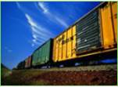
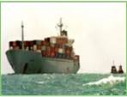
Transporte Multimodal vs Intermodal
El sistema propuesto por la O.N.U. se plasmó en un Convenio Internacional que México suscribió, pero...
No opera a nivel internacional. El convenio no entró en vigor
No fue aceptado por la comunidad de negocios
No existe un seguro que cubra la responsabilidad uniforme propuesta.
De existir tal seguro sería muy caro
No lo requiere el mercado

Slide 15

DIFERENCIAS CLAVE
Factor
Proceso físico
Modalidad
Multimodal
Similar
Marítimo-Terrestre
Aéreo-Terrestre
Intermodal
Similar
Integra y optimiza las ventajas de cada modo
Diferenciada por cada tipo de transporte
Marítimo-Terrestre
Terrestre-Terrestre
Contenedores y
Otros equipos
Contenedores
Coordina Modos Segmentados
Tipo de carga
Característica
Responsabilidad
Campo de acción
Única
Internacional
Internacional
Nacional y regional

Slide 16
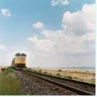
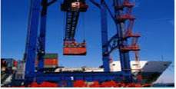
La integración de los modos se desarrolló siguiendo ciertas reglas de responsabilidad diferenciadas por modo de transporte.
Documentación y esquemas de compra - venta internacionales desarrollados por la International Chamber of Commerce
A esta modalidad, para distinguirla de la propuesta de la ONU, se le denominó Transporte Intermodal

Slide 17
Transporte Intermodal
Cada modo tiene su sistema de Responsabilidad.
Se desarrollaron Sistemas de Transmisión de información entre los modos de transporte, los puertos y las terminales (EDI).
El integrador intermodal coordina la cadena, usando los seguros de los modos. El usuario asegura su cargas y en su caso reclama al modo de transporte.
Se crearon documentos uniformes: conocimientos de embarque combinados buque / ferrocarril / camión.
La unidad de transporte es principalmente el Contenedor
Se hicieron términos de Compra –Venta uniformes (Incoterms) y Términos de Transporte Intermodal.
La legislación mexicana no recoge estos avances de forma integral, por estar vinculada al Convenio Multimodal.
El reglamento actual es una copia del Convenio en desuso.

Slide 18
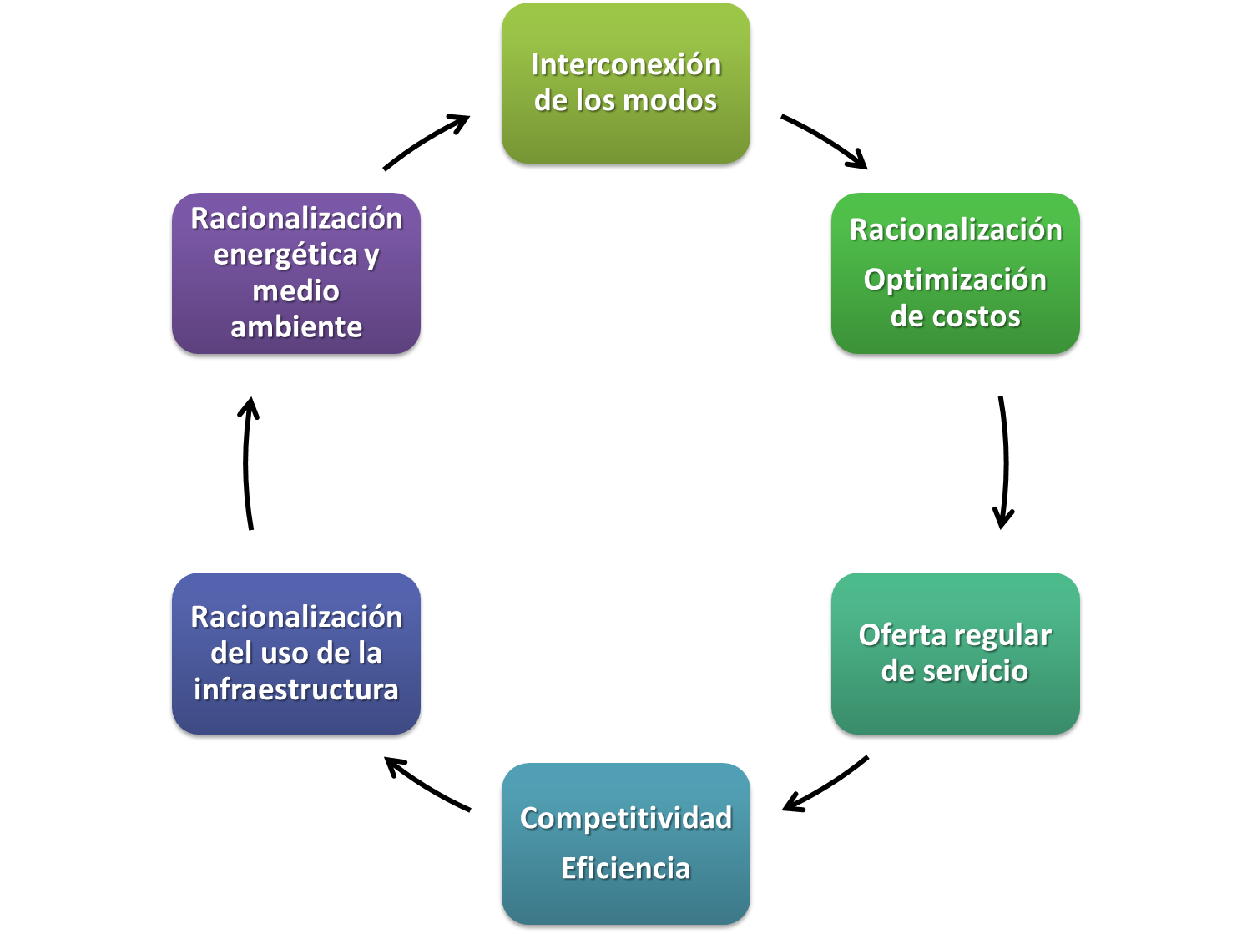
El Intermodal no es solamente la interconexión física de los modos, además:
El intermodal se produce a partir de la unitarización de las cargas; que pasan de buque a ferrocarril y camión a través de puertos y terminales intermodales, pero se puede extender a:
Contenedores marítimos y terrestres
Tolvas graneleras (minerales o agrícolas)
ISO tanques
Vehículos
Tráileres

Slide 19
Con sus palabras defina “Transporte intermodal”
La OCDE define las modalidades de la siguiente manera:
Intermodal
Los movimientos de mercancías que utilizan sucesivamente varios modos de transporte sin manipulación de la carga en la transferencia.
Intermodal
Es el empleo de dos o más modos apropiados para formar una cadena de transporte integrada, encaminada a la entrega operativamente eficiente y rentable de mercancías de una manera ambientalmente sostenible.
Multimodal
Transporte de mercancías por al menos dos modos de manera sucesiva.

Slide 20
El transporte intermodal se puede definir como:
Un sistema de transporte integrado por distintos modos, que constituye una cadena de origen a destino.
Cada uno de ellos opera en su área económica más eficiente en condiciones de mercado.
Es un tipo de transporte en el que se combinan diversos modos para llevar a destino el elemento transportado sin que haya ruptura de carga.
El elemento fundamental, cuando se trata de mercancías, es el recipiente de la misma, ya que debe ser un elemento que garantice su seguridad, sin que se produzca la ya citada ruptura, y facilitando su traspaso rápido y cómodo entre los diferentes modos de transporte.
De igual manera hay que disponer de unos vehículos especialmente preparados para este tipo de transporte y
De unas terminales de enlace entre los diferentes modos de transporte presentes, que cuenten con la adecuada tecnología para la manipulación de los recipientes.

Slide 21
Toda mercancía que viaja, lo hace para incrementar su valor, ya que, en caso contrario, no podría hacer frente al costo del transporte.
Así pues, actualmente se considera la función básica del sistema de transporte como factor de creación de valor.
En este ámbito de las mercancías, se ha creído, generalmente, que la intermodalidad es eficiente y rentable para distancias mayores de 500 km; no obstante, debe señalarse que no sólo es importante la distancia, sino también el volumen de mercancía a transportar.
El transporte intermodal, al combinar lo mejor de los distintos modos, constituye una opción de gran alcance que atraerá, hacia sí, una cuota significativa de la demanda de transporte.
Para ello, es imprescindible alcanzar altos niveles de relación calidad/costo, destacando, en el concepto de calidad, regulación, fiabilidad, flexibilidad, velocidad y transparencia, entre otros factores.
El desarrollo del transporte intermodal requiere, por una parte, la presencia de suficientes infraestructuras de cada uno de los modos de transporte y, por otra, la instalación y ubicación adecuada de las plataformas específicas donde se lleve a cabo el intercambio modal.

Slide 22
Importancia del transporte en la cadena de suministro
El transporte en los canales de comercialización
Siempre debe ser considerado en la integración de la cadena de suministro
El modo de transporte debe ser compatible con las terminales y la operación
Debe existir un sistema de información paralelo al movimiento físico del producto enlazando al productor, cliente, agente aduanal, etc)
Los costos del transporte en el proceso de generación de valor
Varían desde el 1% hasta el 30% del precio de venta recomendado para el producto
Aumentan directamente con la inflación porque sus componentes están integrados por mano de obra, combustibles, refacciones, depreciación, etc
La productividad también impacta al incrementar la economía de escala (peso transportado/número de movimientos)
La realización de las utilidades
El transporte representa un costo directo en el proceso de formación del precio
Una reducción en los costos logísticos representa un aumento de las utilidades.

Slide 23


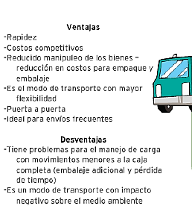
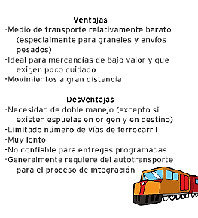
Transporte Terrestre de carga

Slide 24
Transporte Terrestre de carga
Equipo de Transporte Terrestre | Negocio en el Transporte Terrestre
1.- ¿Cuál es el elemento que condiciona la capacidad de carga de los equipos? | 1.- ¿A qué se refiere con la eficiencia de la rotación del equipo?
2.-¿De qué otros factores dinámicos o estáticos depende la capacidad de los equipos? | 2.-¿Qué implicaciones tiene la infraestructura para el transporte terrestre?
3.-¿Qué equipos son apropiados para el transporte intermodal? | 3.-¿Qué importancia tiene la elección adecuada del equipo para el Negocio del transporte terrestre?
 | 4.- Mencione algunos elementos del proceso de carga/estiba/desestiba
 | 5.-Mencione algunos elementos del proceso de selección de ruta
 | 6.- ¿Porqué es importante el indicador costo/km?
Equipo de transporte terrestre
Negocio en el transporte terrestre

Slide 25


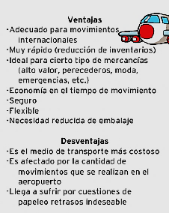
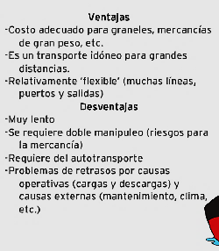

Slide 26
Transporte aéreo de carga
Transporte aéreo | Negocio aerolíneas
1.- ¿Porqué la eficiencia del transporte aéreo depende de la capacidad y de las horas de vuelo? | 1.- ¿De qué elementos depende que una aerolínea de pasajeros pueda movilizar carga?
2.-¿Qué atributos destacaría del transporte aéreo para movilizar carga? | 3.-En qué situación es conveniente emplear aviones rentados?
3.-¿Porqué la conectividad es importante para el transporte aéreo de carga? | 3.- Mencione dos formas de generar rentabilidad en las líneas aéreas de carga
4.-¿Porqué si/no se puede realizar transporte intermodal de acuerdo a lo visto en el video? | 4.-¿Qué acciones toman las aerolíneas para atender los volúmenes excedentes de carga?
 | 5.- ¿Porqué son altas las tarifas en el servicio de transporte aéreo de carga?
 | 6.- ¿Cuál es la importancia de los acuerdos interlineales?
Transporte aéreo de carga
Negocio de las líneas aéreas
Back

Slide 27
Transporte marítimo de carga
Negocio de las navieras
1.- ¿Cuál es la diferencia entre astillero y línea naviera?
2.-¿Cuál es la diferencia entre línea naviera y los nvocc?
3.-¿Qué buscan las navieras para aumentar su capacidad y disminuir su arrastre?
4.-¿Cuál es la importancia del loading?
5.-¿Cuál es la forma de hacer que las tarifas suban en el transporte marítimo?
Negocio de las navieras

Slide 28

Transporte Multimodal/Intermodal
1.- ¿Qué elementos explican el concepto de transporte multimodal?
2.- De acuerdo a lo visto en clase los CTD aplican para transporte multimodal o para el transporte intermodal?
3.- ¿Cuáles atributos se destacaron en el ejemplo para demostrar la viabilidad del transporte multimodal/intermodal?

Slide 29
Matriz comparativa de los modos de transporte
Calif | Modo | Capacidad | Velocidad | Disponibilidad | Accesibilidad | Flexibilidad | Seguridad | Costo
 | Marítimo | 1 | 5 | 5 | 5 | 5 | 2 | 1
 | Ferroviario | 2 | 3 | 3 | 3 | 5 | 3 | 2
 | Carretero | 5 | 2 | 1 | 1 | 1 | 5 | 4
 | Aéreo | 4 | 1 | 2 | 2 | 2 | 1 | 5
 | Mejor modo por concepto | Marítimo | Aéreo | Carretero | Carretero | Carretero | Aéreo | Marítimo
Ejercicio. Obtenga la calificación de cada modo.
Nota: El mejor calificado es el más cercano a 1

Slide 30
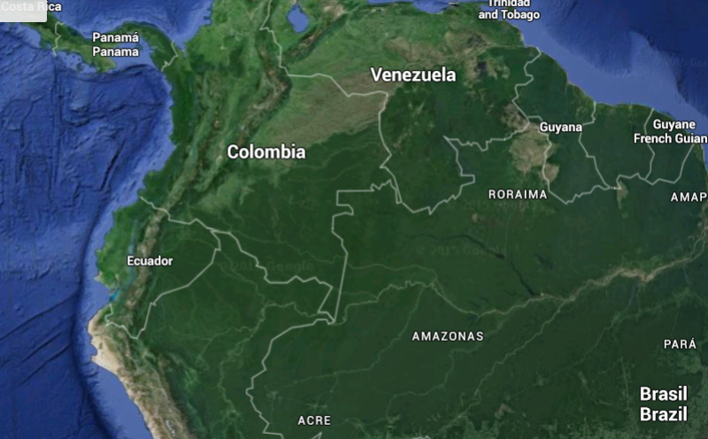
Selección y conveniencia del modo de transporte
Definición por comparación para transporte internacional
1.- ¿Cuándo se debe usar el transporte aéreo?
2.- ¿Cuándo debo usar el transporte marítimo?
3.- ¿Cuándo debo usar el transporte terrestre?
4.- ¿Qué complica el transportar por modo terrestre?
5.- ¿Qué elementos determinan el modo de transporte a usar?

Slide 31
¿Cómo se debe aplicar la tarifa para el transporte de carga ?¿Por peso por volumen?
Relación peso/volumen (RPV) o Factor de estiba (FE) o Peso volumétrico o Peso-Volumen:
Puede definirse como la cantidad de metros cúbicos que ocupa una tonelada de carga en un medio de transporte, medio unitarizador, e inclusive un almacén. Este índice es muy importante en el cálculo de la cantidad de carga a estibar y en la determinación de la tasa de flete a
aplicar.
Marítimo
Aéreo
Carretero
Ferroviario
1 ton = 1 m³
1 ton = 6 m³
1 ton = 3 m³
1 ton = 4 m³
1 m³ = 1000 kg/vol
1 m³ = 167 kg/vol
1 m³ = 400 kg/vol
1 m³ = 250 kg/vol

Slide 32

Ejercicio: Cálculo de selección del modo de transporte
Agruparse en 4 equipos
Leer detenidamente el caso
Realizar el ejercicio
Pasarlo a explicar
Cuenta como punto en participación

Slide 33
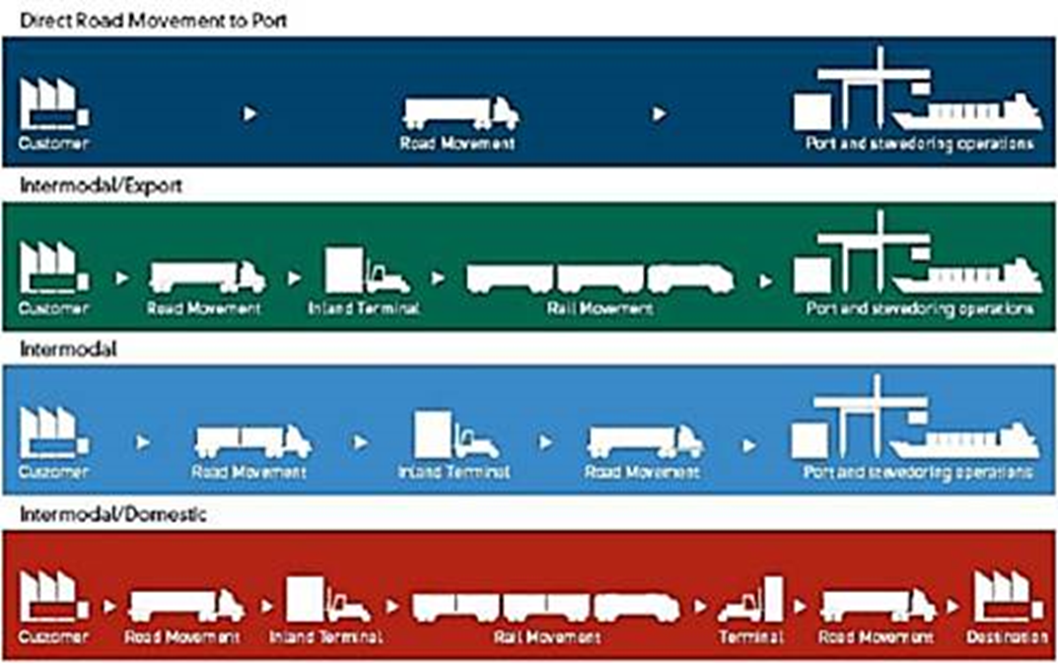
Cadena de Transporte Intermodal
Pre-haul
Road
Deep sea
Rail transport
Inland shipping
Short sea shipping
Rail transport
Inland shipping
Short sea shipping
end-haul
Road
Deep sea
Transhipment
Transhipment
Transhipment

Slide 34
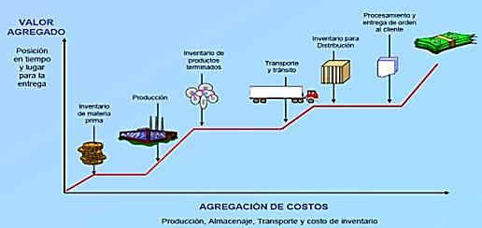
Valor vs costo
Todo transporte supone un valor añadido, bien sea de tiempo, de carácter socioeconómico, de bienestar, de seguridad o de calidad.
Lo que contempla es un proceso continuo en todo el espacio terrestre, aéreo y marítimo, que va desde la obtención de las materias primas hasta el cliente final, donde el bien transportado va experimentando sucesivos incrementos de valor.

Slide 35
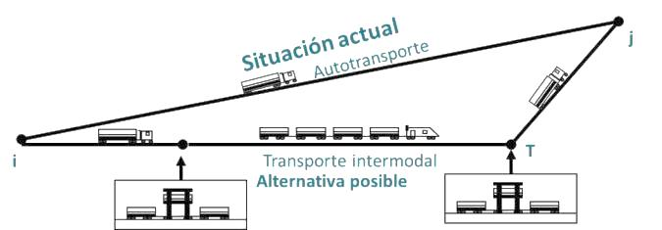
Planteamiento del Transporte Intermodal
TRANSPORTE INTERMODAL ES CUANDO SE HACE EL TRANSPORTE POR CAMIÓN SOBRE LA DISTANCIA MÁS CORTA POSIBLE, HACIENDO LA LARGA DISTANCIA POR FERROCARRIL O POR AGUA.
El análisis se centra en los flujos de mercancías.
Se plantea que gran parte de las posibilidades de intermodalismo se encuentran en el autotransporte, ya que se identifica que algunos de los flujos por este modo cuentan con características similares a los flujos trasladados por ferrocarril.
Uno de los esquemas que se contempla es el de grandes líneas troncales ferroviarias que unan los principales centros de actividad y los centros de producción de gran volumen, complementados con un transporte por camión que hace el denominado acarreo, que une el ferrocarril con aquellos puntos de demanda alejados del mismo.

Slide 36
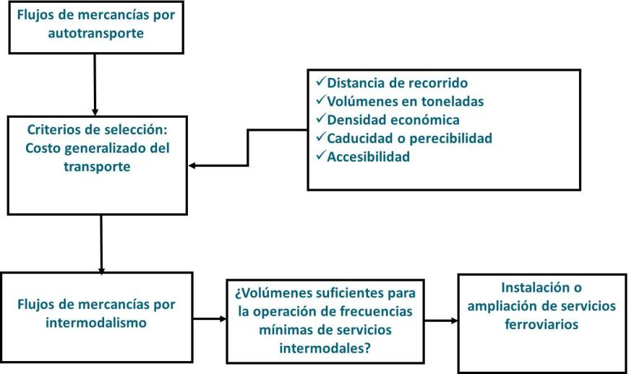
Análisis de posibilidades de intermodalismo

Slide 37
Criterios seleccionados para la identificación de volúmenes con potencial de intermodalismo
Magnitud en toneladas de los flujos de las mercancías >= 70 000 ton/año
Distancia de recorrido >= 500 km
Densidad económica <= 10 USD/kg
Caducidad o perecibilidad de los productos baja
Accesibilidad al ferrocarril

Slide 38
Desde el punto de vista del transporte de mercancías, para conseguir ese mayor peso del transporte intermodal en las cadenas logísticas, hay que abordar una serie de aspectos clave:
• Integración de modos. Es necesario que mejoren las conexiones entre puertos y ferrocarriles. Cada nuevo muelle que se construya debe estar dotado de infraestructura ferroviaria y se debería rehabilitar la mayoría de las instalaciones existentes. En los mismos puertos o en sus entornos más próximos deben existir terminales ferroviarias para la formación/recepción de trenes.
• En los grandes polígonos industriales y en las cercanías de las ciudades importantes deben existir terminales ferroviarias que permitan un fácil trasbordo tren-camión.
• Ha de aumentarse el número de industrias dotadas de infraestructura ferroviaria en sus instalaciones.

Slide 39
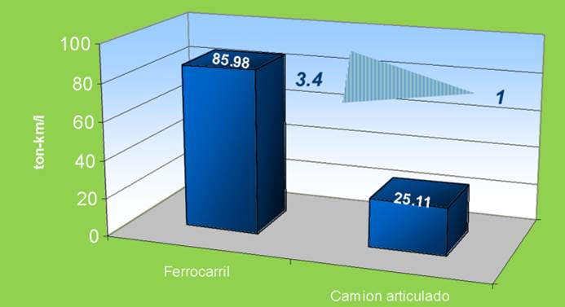
Beneficios del Transporte Intermodal
Rendimiento de combustible en Toneladas-Kilómetro por litro
Mientras el ferrocarril con un litro de combustible puede mover alrededor de 85 toneladas – kilómetro, el autotransporte únicamente puede mover 25. Esto significa que el rendimiento del combustible en ferrocarril es 3.4 veces mayor que en el autotransporte.

Slide 40
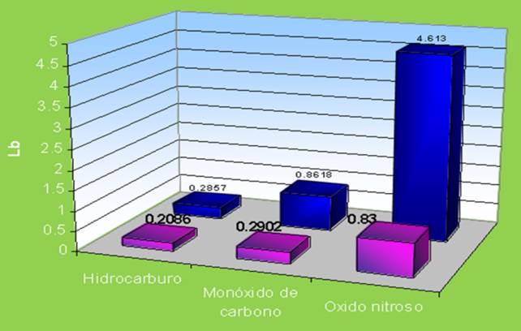
Comparación de emisiones por tonelada movida
En lo que se refiere a las emisiones por tonelada movida para tres tipos de contaminantes: Hidrocarburos, monóxido de carbono y óxido nitroso; la contaminación es mayor si se utiliza autotransporte, esta situación se dispara en el caso de oxido nitroso en el que casi se sextuplica, seguido del monóxido de carbono en el que casi se triplica la emisión.

Slide 41
EL OBJETIVO DEL TRANSPORTE INTERMODAL:
COMBINAR DE LA FORMA MÁS EFICIENTE POSIBLE, EL USO DE LOS MODOS DISPONIBLES.
BUSCAR LA COMBINACIÓN MÁS ECONÓMICA y QUE MENOS AGREDA AL MEDIO AMBIENTE:
    QUE RESULTE EN EL MENOR USO DE COMBUSTIBLE POR UNIDAD x KM TRANSPORTADA,
    QUE CAUSE LA MENOR CONTAMINACIÓN POSIBLE ,
    QUE CAUSE LA MENOR CONGESTIÓN POSIBLE,
    QUE PRODUZCA UN MÍNIMO DE ACCIDENTES.
    BAJAR LOS COSTOS TOTALES DE LA CADENA DE TRANSPORTE

Slide 42
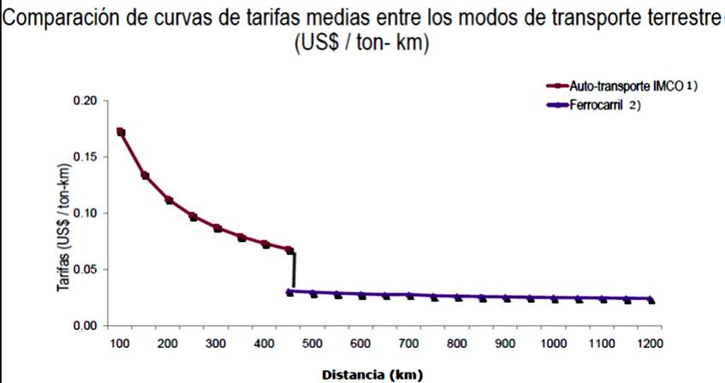

Slide 43
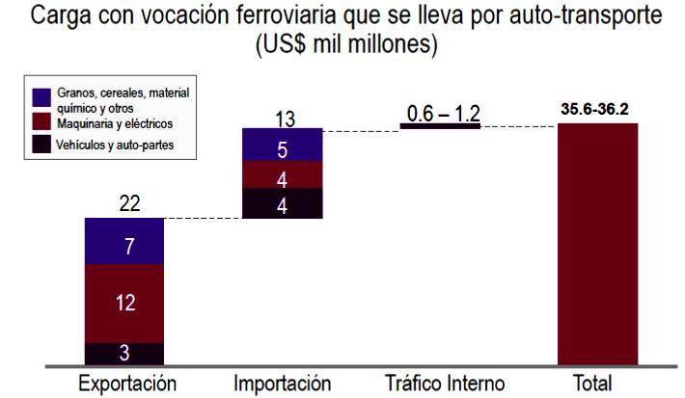
De acuerdo al IMCO hay alrededor de US$35,600 millones en mercancías que pueden ser movidas por el FFCC

Slide 44
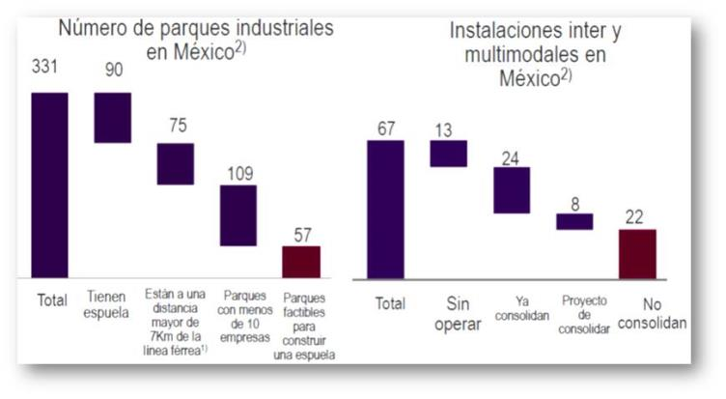
Se deben hacer inversiones de «ultima milla» para potenciar el tráfico del FFCC

Slide 45
En México el transporte en general está dominado por el autotransporte, debido a:
Volumen de comercio con EU (82%)
Facilidad de uso (Un solo modo de origen a destino)
Limitaciones de los puertos y terminales interiores en su infraestructura ferroviaria de apoyo
Limitación de rutas intermodales
Al no existir conexiones intermodales ferroviarias eficientes en los puertos, estos sólo participan en los ámbitos regionales.
Al no haber intercambios ferroviarios entre empresas, se limita su participación en el mercado nacional y externo.
Al haber dominancia del uso del camión no se aprovechan las economías de escala del ferrocarril en detrimento del precio del transporte.
Con datos de 2007, se manejan alrededor de 13 millones de TEU’s en todos los tráficos hacia y desde México, de los cuales menos de 1 millón se manejan de forma intermodal.

Slide 46
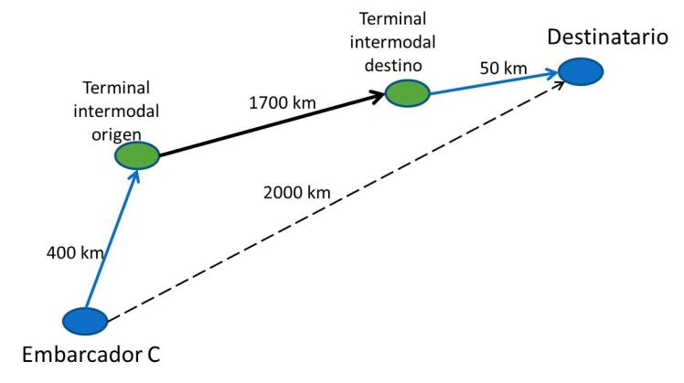
Impacto de los costos de acarreo en el Intermodal
Costo promedio de la Ton-Km autotransporte: USD 0.035
Costo promedio de la Ton-Km FC: USD 0.026

Slide 47
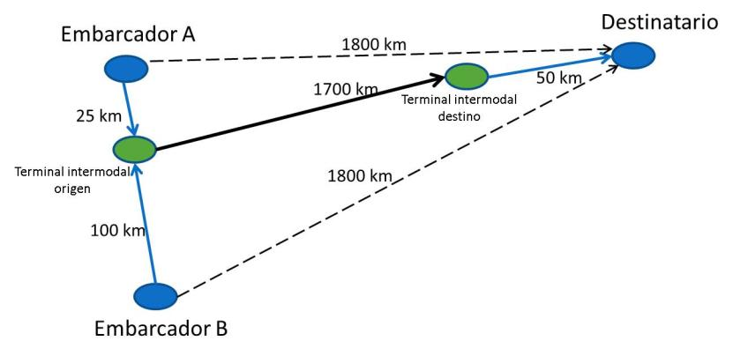
Ejercicio. Determine los costos de trasporte para los flujos mostrados en la imagen
Autotransporte
FFCC
Costo promedio de la Ton-Km autotransporte: USD 0.035
Costo promedio de la Ton-Km FC: USD 0.026

Slide 48
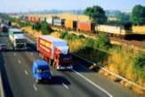
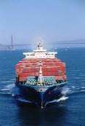
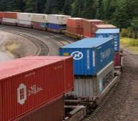
Servicios Intermodales en México
Existen actualmente 3 tipos de servicios que se ofrecen a empresas en México:
Transborder o Crossborder (Cruces fronterizos), en la región NAFTA combina FFCC y camión en Canadá, EU y México, con intercambio en la frontera norte.
Internacional, combina transporte marítimo con ferroviario, con intercambio en los puertos nacionales.
Doméstico, combina FC con camión con origen y destino nacional para carga doméstica o despachada.

Slide 49
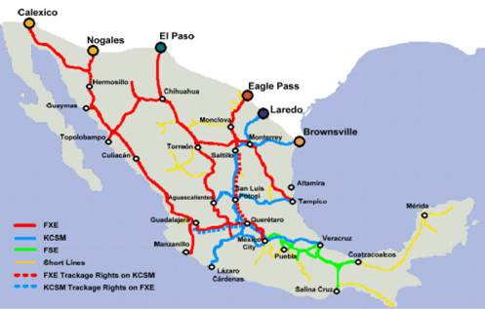
Red de Servicios Intermodales
Manzanillo-Guadalajara/Monterrey/Silao/Cd. México con FXE
México-USA vía Laredo KCSM con UP
Lázaro Cárdenas-México-Laredo KCSM
Veracruz-Pantaco-Queretaro

Slide 50
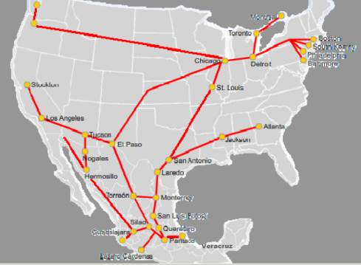
Red de Servicios Trasborder
4 puntos fronterizos concentran el 91% de la actividad:
Laredo (Nuevo Laredo)
Juárez (El paso)
Matamoros (Brownsville) y
Piedras negras (Eagle pass)

Slide 51
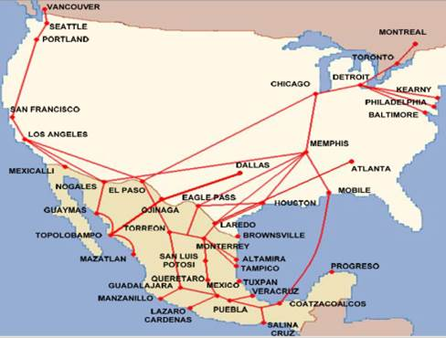
Red de Servicio Internacional
Las actividades se han concentrado en 4 puertos:
Manzanillo
Lázaro cárdenas
Veracruz
Altamira

Slide 52
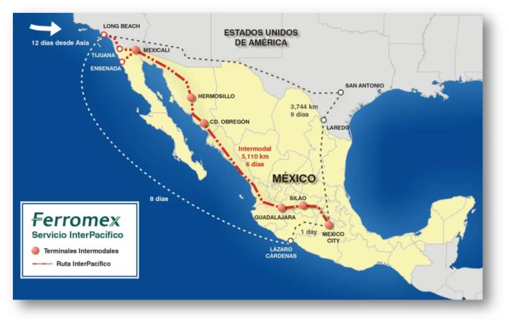
Red de Servicio Doméstico
En tráfico doméstico, se cuenta con un corredor que va desde Mexicali hasta el centro del país (Interpacífico).
Mexicali/Hermosillo/Obregón-Silao/Guadalajara/Pantaco (6 días)
Los corredores son rutas definidas de servicios regulares.

Slide 53
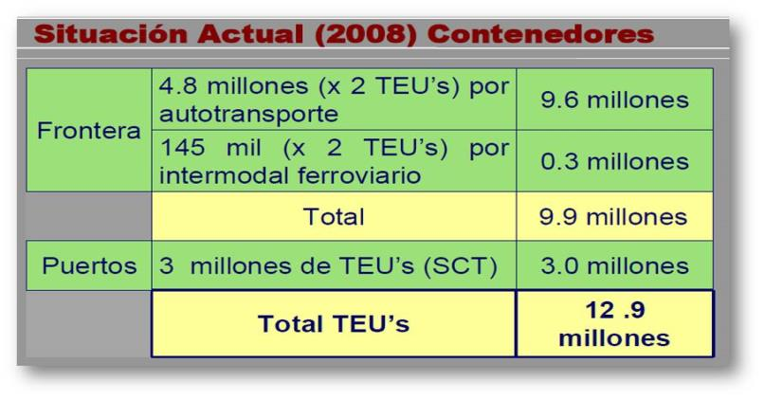
Movimiento de UTI’s
Servicio Doméstico
800,000 TEU’s

Slide 54
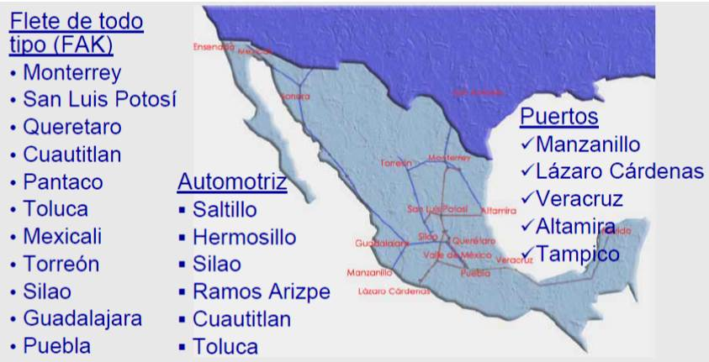
Principales Terminales Intermodales

Slide 55
Capacidad de un patio de contenedores
La propiedad fundamental de una Terminal Intermodal es su capacidad
La forma de evaluar su desempeño es a través de indicadores de productividad y eficiencia
Operación en patio
Densidad del patio (%)
Productividad y utilización de los equipos de patio
Estadía del contenedor (días)
Operación en puertas
Contenedores que entran o salen
Camiones que entran o salen
Tiempo de camiones en terminal (min)

Slide 56

La capacidad de almacenamiento de una terminal o patio está integrada por:
Capacidad estática. Está vinculada con la superficie disponible y la altura de la estiba de los contenedores.
Configuración |  | Celdas disponibles | Altura de estiba | Capacidad estática TEU´s
Longitudinal | Transversal
Ejercicio. Determine la capacidad estática del patio

Slide 57
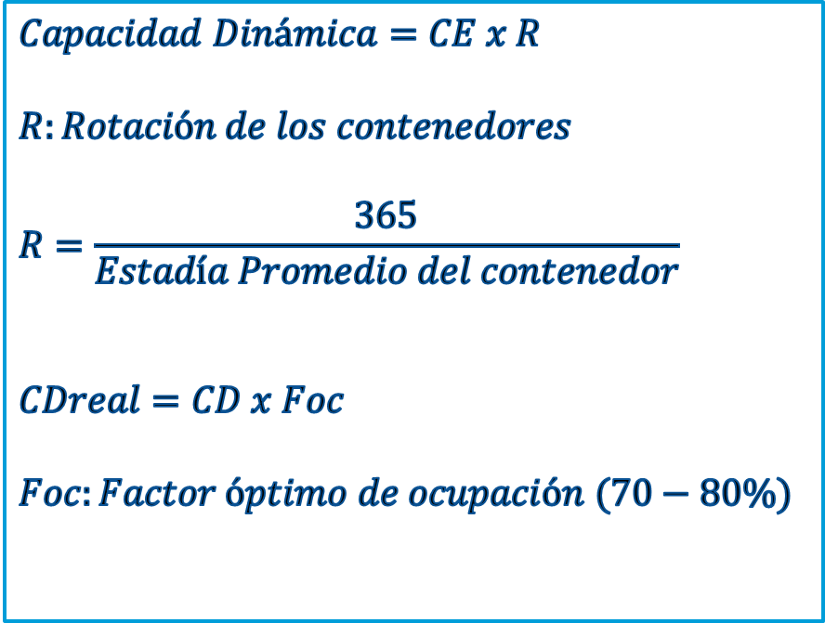
Capacidad dinámica. Está relacionada con la capacidad estática y con la estadía promedio de los contenedores en la terminal
$$Capacidad Dinámica=CE x R$$
$$R:Rotación de los contenedores$$
$$R=\frac{365}{Estadía Promedio del contenedor}$$
$$CDreal=CD x Foc$$
$Foc:Factor óptimo de ocupación (70−80\%)$
Ejercicio.
Suponga que existe una terminal intermodal que mueve anualmente 550 000 contenedores y tiene 5 730 espacios .
Calcule la rotación
Calcule la estadía promedio por contenedor

Slide 58
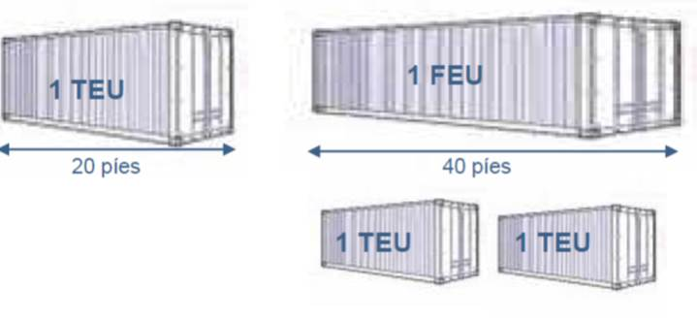
Equipos de Transporte Intermodal
La unidad de transporte intermodal (UTI) es el contenedor, caja móvil o semirremolque.
El contenedor es un elemento clave del transporte en todas sus modalidades y ha supuesto la entrada en la era de la intermodalidad y el desarrollo de la logística.
Es una gran caja, construida con materiales muy resistentes, en la que se carga la mercancía.
31 Ton
67.6 m³
20 Ton
33.2 m³
Contenedor de 20 pies = TEU (Twenty feet Equivalent Unit)
Contenedor de 40 pies = FEU (Forty feet Equivalent Unit)

Slide 59
Características de los contenedores
Homogeneiza la carga
Evita la ruptura de carga
Permite el transbordo de un medio de transporte a otro (intermodalidad)
Resistente (permite ser apilado)
Carácter permanente ( permite ser almacenado y reutilizados muchas veces)
Provisto de dispositivos que facilitan su manipulación
Reducción hasta un 70% en los tiempos de carga y descarga.
Disminución sustancial de la taza de robos y de los daños y, como consecuencia de las primas de seguro.
Acortamiento de los plazos de transporte.
Abaratamiento de los costos de transporte.
Reducción de los controles e inspecciones gracias al sellado del contenedor.
Simplificación documental.
Mejor seguimiento de la mercancía, gracias al control informático.

Slide 60
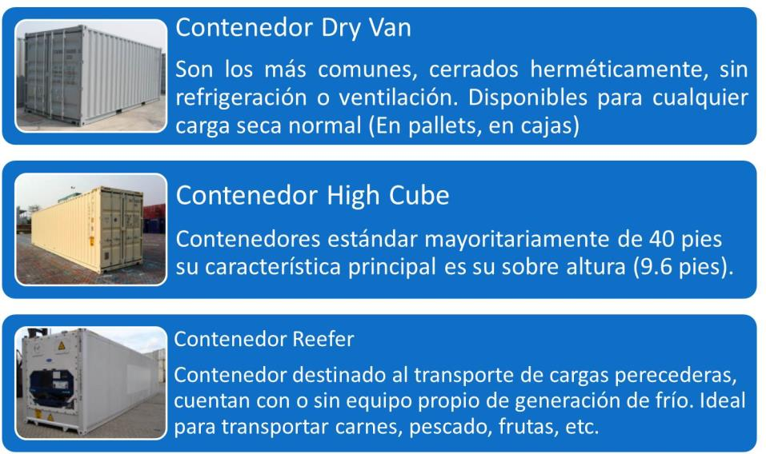

Slide 61
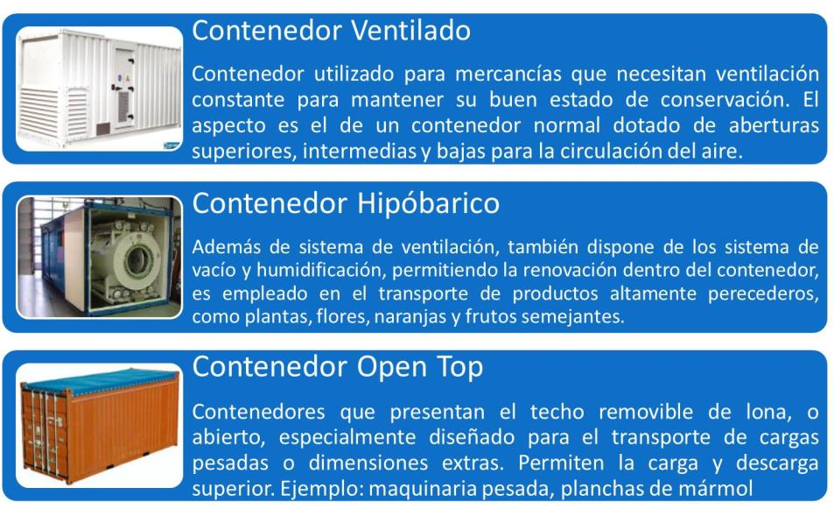

Slide 62
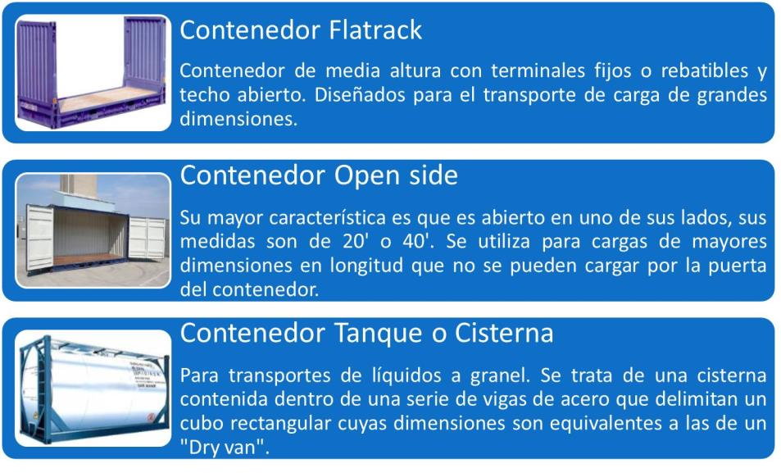

Slide 63
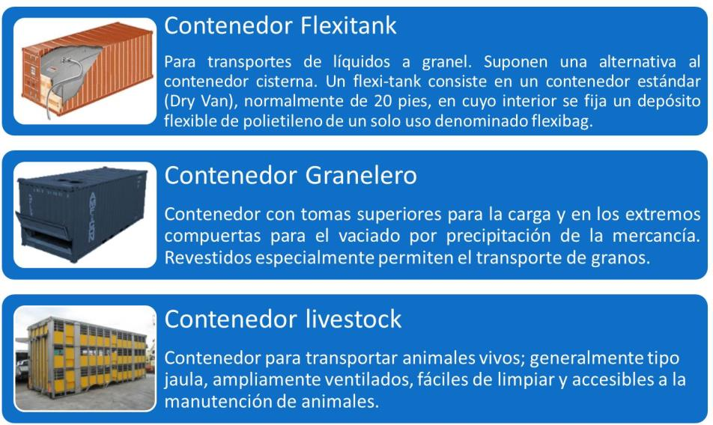

Slide 64
Algunas desventajas de los contenedores:
El precio de construcción o compra del contenedor
Costos de mantenimiento del contenedor.
El uso del contenedor requiere una logística de los mismos de ámbito mundial, que debe estudiar el movimiento de los contenedores, la operatividad de los depósitos de almacenaje, el mantenimiento y su reparación, la devolución…

Slide 65
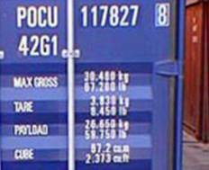
Nomenclatura de los contenedores
CODIGO DE PROPIETARIO: Constituido por 4 letras del alfabeto latino, siendo siempre la letra U la última letra, con significado de UNIT
( con excepción del contenedor tanque)
NUMERO DE SERIE: Seis cifras
CIFRA DE AUTOCONTROL: Cifra desarrollada como una forma de verificar que se anotó correctamente la sigla y número del contenedor.
TAMAÑO/ TIPO: Dos cifras para el tamaño, dos cifras para el tipo.
TARA: Peso propio del contenedor.
PAYLOAD: Máxima carga útil permitida.
CU-CAP: Volumen interno.
Basado en la norma ISO 6346
Asignado por BIC

Slide 66
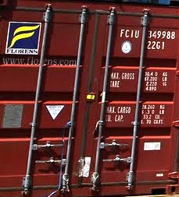
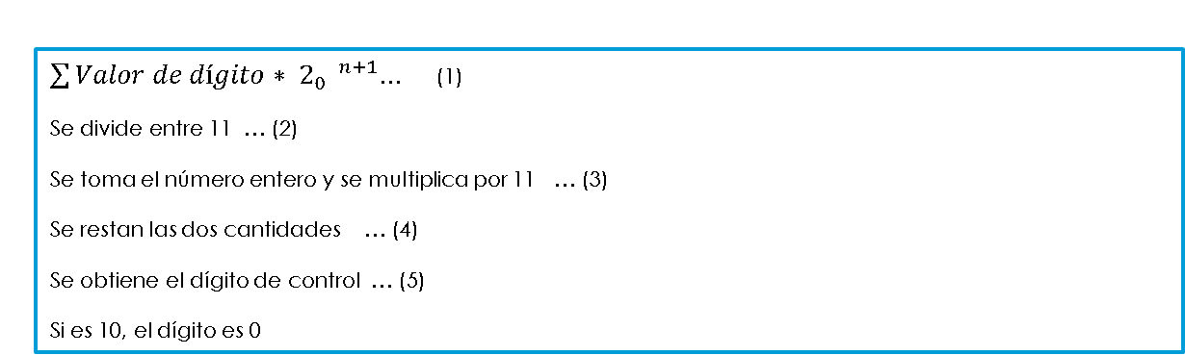
Verificar el dígito de control
$\sum{Valor de dígito∗{\underset{0}{2}{ }}^{n+1}}$… (1)
Se divide entre 11 … (2)
Se toma el número entero y se multiplica por 11 … (3)
Se restan las dos cantidades … (4)
Se obtiene el dígito de control … (5)
Si es 10, el dígito es 0
Ejemplo: POCU117827 (8)
Ejercicio:
Determine el código de control del contenedor cuya nomenclatura BIC se observa en la siguiente imagen.

Slide 67
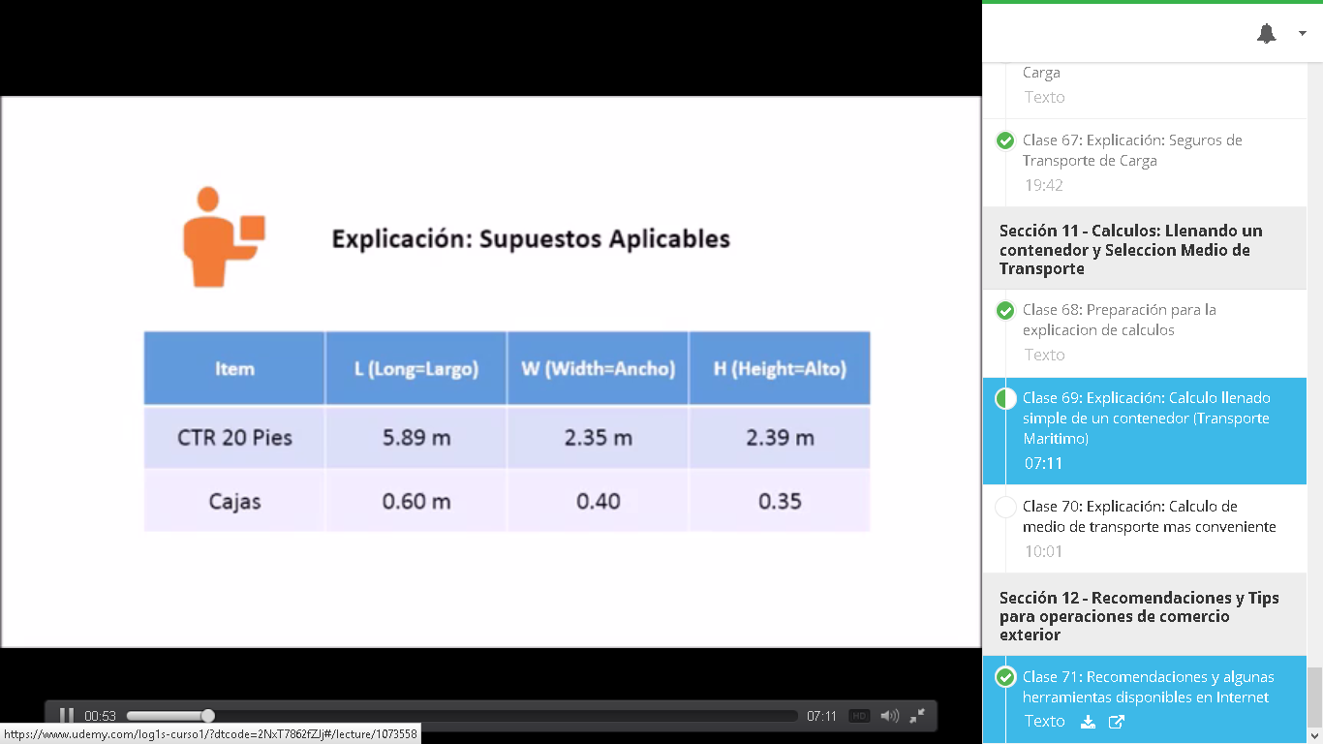
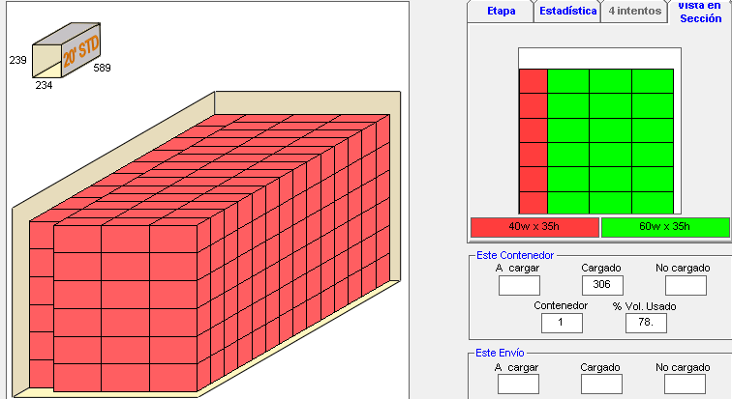
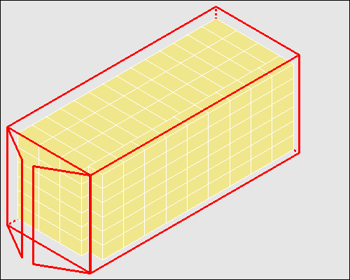
Cálculo para llenado de un contenedor
1.- Calcule el número de cajas que caben en el contenedor, buscando la mejor opción.
2.- Calcule el % de ocupación del contenedor para cada opción.

Slide 68

Plataformas Intermodales
El transporte de contenedores se realiza, en general, mediante una red de trenes entre plataformas intermodales especializadas, que cuentan con medios de manutención adecuados para el transbordo modal de las UTI. Se pueden transportar en una misma plataforma hasta 3 TEUs

Slide 69


Piggy Back
En el piggyback o «remolque sobre plataforma», los remolques de carretera se cargan en la puerta del embarcador, un tractor los lleva al patio ferroviario o terminal intermodal, se colocan en plataformas y se conducen hasta la terminal de destino, ahí se hace la entrega llevándolos con tractor hasta las puertas del destinatario.

Slide 70



Road Railer (Carro rodante)
El semirremolque bimodal es un semirremolque de carretera que incorpora un elemento de apoyo sobre bogie ferroviario y mecanismos para la elevación y retracción de la suspensión neumática, permitiendo así su circulación sobre vías de ferrocarril; y un elemento de conexión con semirremolques contiguos, de manera que se puedan formar trenes.
El bogie bimodal, requiere asimismo unas pequeñas modificaciones, (elemento de apoyo de los semirremolques, equipo de freno y enclavamientos mecánicos) que permite la circulación ferroviaria y la tracción, sin necesidad de estructura de vagón

Slide 71


Caja móvil
Superestructura del camión que puede ser fácilmente separada de su chasis y manipularse como si fuera un pallet.
Se diferencia del contenedor en:
No permite ser apilada y elevada
Está adaptada de manera optima a las dimensiones del vehículo terrestre.
Se usa para los trasbordos carretera-tren.
El diseño de las cajas móviles está optimizado para:
Minimizar el peso vacío
Ahorro en el precio de compra inicial

Slide 72


Carretera rodante
Es una plataforma rebajada en toda su longitud, que conjuntamente con otras plataformas del mismo tipo, forman una “carretera” por la que circulan los vehículos durante su carga o descarga.
Esta tecnología de origen suizo, se caracteriza respecto a otras tecnologías de transporte de vehículo de carga por ferrocarril por estar concebida para el transporte de camiones completo (vehículos acompañados).

Slide 73

Plataforma giratoria
El sistema de carga en plataformas Modalhor giran lateralmente permitiendo la entrada del semirremolque, empujado por la cabeza tractora, en uno de los vagones e incluso la posibilidad de que esa misma cabeza circule en el propio tren, para continuar posteriormente con su carga por carretera hasta el punto de destino.
Necesita asimismo terminales específicas para la carga y descarga ya que los motores que hacen girar las plataformas de los vagones se sitúan en el piso de la Terminal en la entrevía.

Slide 74

Ferrobuqe
El sistema de ferrobuque en Coatzacoalcos Ver, es el único en el país, conecta con el puerto de Mobile en Alabama. Puede mover hasta 115 carros de FC.
Dentro de los productos que manejan se encuentran el papel químico, fosfatados, amonio, madera, azúcar y cerveza; así como furgones refrigerados donde se mueven productos perecederos de la actividad agroindustrial.

Slide 75


Equipos para el manejo de UTIs
Straddle Carrier.
Son unidades/grúa autónomas que manipulan los contenedores dentro de los patios o terminales.
Carretilla elevadora
Top loader
Son carretillas utilizadas en el manejo de contenedores

Slide 76


Reach Stackers
Grúas que se utilizan para recoger y apilar contenedores más allá de la primera fila.
Transtainer
Grúas puente de desplazamiento horizontal y vertical que se utilizan para recoger y apilar contenedores.

Slide 77

Gantry Crane.
Son grúas especialmente diseñadas para la carga y descarga de contenedores. Pueden llegar a conseguir rendimientos muy elevados al disponer de sistemas informáticos automatizados. Puede haberlas sobre rieles (RMG: Rail Mounted Gantry) o sobre neumáticos (RTG: Rubber TyredGantry).

Slide 78
Actividad. De acuerdo al siguiente video, realice lo siguiente:
Identifique los equipos e infraestructuras que se emplean para el manejo de contenedores
Identifique las operaciones o procesos que considere más relevantes
¿Cuántos contenedores podrá mover un operador de grúa en una jornada continua de 6 hrs?
¿Por qué el straddle carrier debe llevar el contenedor en la parte baja?
Agregue sus comentarios o análisis relacionando lo visto con el transporte intermodal
Realice una síntesis del contenido del video. Mínimo una cuartilla.

Slide 79


EL TRANSPORTE EN LA CADENA DE SUMINISTRO
La cadena de suministros es el conjunto de todos los procesos que se llevan a cabo en el ciclo de producción de un bien de consumo.

Slide 80

El nuevo concepto de supply chain se engloba dentro de la filosofía de la integración de empresas y procesos.
El intercambio de información es la clave para que las empresas cooperen para prever la demanda de una forma más precisa y así reducir inventarios y hacer más eficientes sus procesos.

Slide 81

La reducción de costos e inventarios, los tiempos de entrega y el aumento de los flujos de información han hecho evolucionar las cadenas hacia modelos tipo Pull.
Las empresas no producen independientemente unas de otras sino que esperan una señal para comenzar el proceso.
La información debe viajar en tiempo real hasta el proveedor.
Existe un órgano que gestiona la cadena, la regulación puede ser llevada a cabo por un operador externo o que las empresas estén integradas y funcionen a través de un software MRP. La industria automotriz es un ejemplo de procesos pull (just in time).
En otras cadenas se aplica el modelo tradicional, por ejemplo la industria alimentaria.
Existe un modelo intermedio en el que el productor, distribuidor y vendedor trabajan conjuntamente mediante el CRP (Continuos Replenishment Planning)

Slide 82

La planificación del transporte en la cadena de suministro aporta:
Una reducción del costo total
Añade valor al producto
Proporciona una ventaja competitiva respecto de otras cadenas
El transporte es un medio físico en el que se apoya la logística para llevar a cabo su cometido.
Cuando se planifique el transporte habrá que pensar en el ciclo que realiza el producto y ver de qué manera se puede realizar mejor para optimizar el costo total.
El flujo de un producto no tendrá una sola dirección (unidades defectuosas, cambios, reparaciones, residuos, recipientes, etc).
Un operador puede distribuir productos completos en un sentido y recipientes en otro o utilizar diferentes modos debido a las exigencias de los flujos.

Slide 83
Las organizaciones que forman parte de una cadena de suministros son interdependientes por lo que respecta a los flujos de productos e información.
El fabricante dependerá de las materias primas suministradas por los proveedores para elaborar el producto.
El distribuidor requerirá el producto para hacerlo llegar a los centros de consumo, por lo tanto requiere del fabricante, pero también le exige.
A su vez el distribuidor será exigido por los vendedores.
El transporte puede ser:
Unimodal
Intermodal
Carga completa
Carga fraccionada
Ruta que balancea flujos entre dos puntos
Consolidación y desconsolidación en terminales

Slide 84

LA FUNCIÓN INTERMODAL DE UN PUERTO MARÍTIMO
Todos los modos de transporte utilizan 3 elementos esenciales para su función:
La vía
El vehículo
Las terminales
Cualquier modo de transporte solamente genera ingresos cuando está haciendo el trabajo para el que fue diseñado, ya sea transportando pasajeros o mercancías. En cualquier otra situación está generando costos.
Este principio es aplicable al buque y a su estancia en el puerto.
La reducción de estancia en el puerto permite aumentar el tiempo disponible para hacer más viajes, además de reducir el costo por estancia.
Sino podemos disminuir la estancia entonces debemos asegurar que se obtiene la máxima utilización posible.
Una terminal portuaria es la instalación que integra en sí misma la esencia de la actividad portuaria, esto es, la transferencia de la mercancía entre el modo marítimo y terrestre. Se compone de las siguientes partes fundamentalmente:
Infraestructura marítima
Infraestructura e instalaciones terrestres
Equipos
Tecnologías y sistemas de comunicación
Recursos humanos

Slide 85


Slide 86

En la terminal portuaria tiene lugar la denominada operación portuaria, que incluye las fases de:
estiba/desestiba,
carga/descarga,
almacenamiento temporal en explanada,
el traslado, en su caso, y
la recepción/evacuación a través de los medios de transporte interior.
Para llevar a cabo de forma equilibrada y eficiente todas las fases de la operación portuaria, se deberá disponer de los medios humanos y materiales adecuados a cada fase, teniendo en cuenta las situaciones de máxima demanda. La inadecuación de uno de ellos dará lugar a un cuello de botella, que marcará el rendimiento de la operación en su conjunto.
A veces la descarga se realiza con medios propios del buque, caso de los gráneles líquidos ó de algunos casos de gráneles sólidos o de mercancía general, particularmente cuando el puerto carece de medios de descarga.

Slide 87

La función de un almacenaje intermedio en el puerto o terminal se hace necesaria, al existir un diferente flujo de transporte entre los modos marítimo y terrestres:
Los clientes prefieren utilizar el puerto para ubicar en él reservas estratégicas en lugar de hacerlo en zonas más inmediatas a la producción o al consumo.
Se llevan a cabo servicios o actividades de valor añadido a la mercancía (consolidación/desconsolidación, empaquetado, ensacado, mezclado, etc.) CFS
Suelen reservarse espacios importantes para llevar a cabo actividades complementarias a la mercancía. Es el caso de las terminales de vehículos, donde se realizan actividades de preparación para la entrega .PDI
Este tipo de almacenamiento a más largo plazo o estratégico, así como las actividades de valor añadido a la mercancía no siempre se llevan a cabo en la terminal portuaria. Con frecuencia suele hacerse en otras partes del puerto –zona complementaria– o en áreas especializadas como son las ZAL, que a su vez pueden estar dentro de la zona del servicio del puerto o fuera de ella.

Slide 88

En el puerto se encuentran las carreteras, las vías de ferrocarril, las vías navegables, las rutas marítimas y las tuberías de los sistemas de transporte por tubería.
El puerto alcanza de esta forma la condición de terminal para todos los modos de transporte, por ello se le considera como un nodo de transferencia en una red de transporte.
Debido a las diferencias en el flujo de carga en las conexiones y las características de los diferentes modos de transporte, los vehículos terrestres y los buques tendrán diferentes capacidades y esquemas operativos
El puerto debe disponer de la infraestructura necesaria, equipo de manipulación e instalaciones de almacenaje, pero vale la pena resaltar que la esencia del papel del puerto radica en su capacidad para atender a la transferencia de la carga del modo de transporte marítimo al terrestre y viceversa

Slide 89

En los puertos existe el flujo físico de la carga, el flujo administrativo (aduanas, transferencia de propiedad y de riesgo, pago de servicios, etc.) y el flujo de los medios de transporte.
En relación a estos 3 tipos de flujos, hay un mercado potencial de servicios que se prestan en el puerto; por ejemplo:
Servicios a la mercancía
  Estiba/desestiba, carga/descarga, depósito, traslado, recepción/entrega, evacuación, almacenamiento, etc
  Servicios de inspección y control de mercancía
  Servicios de valor añadido
  Servicios de transporte hacia el hinterland
  b) Servicios al buque
  Remolque, amarre, abrigo y atraque
  Manejo de residuos
  Reparaciones y mantenimiento
  Suministros
  Servicios de control e inspección
  Servicios a las tripulaciones
  Servicios a los vehículos terrestres
  Estacionamientos
  Estaciones de servicio
  Etc.
Tanto a la mercancía como a los vehículos de transporte y buques, se les presta además
servicios de información.
Todos estos servicios son prestados en el puerto por un conjunto de instituciones y empresas que constituyen la Comunidad Portuaria.

Slide 90

El puerto debe permitir y potenciar la perfecta integración entre los diferentes modos y medios de transporte que pasan por él, constituyendo las diferentes cadenas intermodales de transporte.
La contribución del puerto al costo generalizado del transporte por el paso de la mercancía a su través, debe ser mínimo.
Por costo generalizado del transporte en un puerto entendemos la suma del costo monetario del paso de la mercancía por el puerto, más el costo de inmovilización del buque y de la mercancía, más los costos asociados a los riesgos de buque y mercancía en puerto.

Slide 91

LA FUNCIÓN INTERMODAL EN EL TRANSPORTE FERROVIARIO
Las terminales ferroviarias de mercancías ocupan una posición central en las cadenas de transporte intermodal.
Sus elementos determinantes son los siguientes:
Localización
Capacidad
Eficiencia
Calidad de sus servicios
Las TI son espacios equipados para la transferencia y almacenamiento temporal de UTIs que conectan, al menos dos modos de transporte, generalmente la carretera y el ferrocarril.
Aspectos para considerar la ubicación de una Terminal Intermodal:
Cercanía a la red carretera y a la red ferroviaria troncal.
Cercanía a las zonas de atracción y generación de carga.
Posibilidad de disponer de espacios o reservas de suelo que puedan garantizar futuras ampliaciones.

Slide 92

Ejemplo de ubicación de una Terminal Intermodal

Slide 93
Es necesario diferenciar los servicios al tren (recepción, carga, descarga, clasificación y despacho) de los servicios o intermodales, tales como:
Servicios a las mercancías y
Procedimientos asociados a las mismas
Las terminales ferroviarias se convierten en puntos de ruptura en la cadena de transporte .
Transporte principal
Carretera
TI
TI
Carretera
Ferrocarril, barco
Intercambio de modo
Intercambio de modo

Slide 94
Se distinguen 3 modelos o sistemas básicos distintos en la configuración de las cadenas de transporte intermodal:
1. Transporte directo entre origen y destino
Dada la diferencia en la capacidad de carga de los diferentes modos de transporte, las terminales de origen y destino deben contar con buffers o almacenes intermedios que regulen estos flujos

Slide 95

2. Sistema hub & spoke en el que una terminal concentra transportes con diferente origen para un mismo destino
La terminal hub, realiza actividades de clasificación, esto es, descarga y concentra mercancía o unidades de transporte de orígenes distintos que posteriormente clasifica según sus destinos y vuelve a cargar para enviar a sus destinos definitivos.

Slide 96

3. Sistema de ruta con paradas intermedias entre las terminales de origen y destino
En este caso entre el origen y el destino el transporte pasa por nodos o terminales intermedias donde pueden realizarse operaciones de carga y descarga de mercancía. Estas terminales necesitarán de zonas de almacenamiento intermedio para la carga y descarga de la mercancía o unidades de transporte intermodal.

Slide 97


Diagramas de operación en servicio ferroviario
Tren directo
Se trata del envío directo de trenes, con una composición de vagones variable en función de la demanda, entre las terminales de origen y destino. Dada la variabilidad en la composición del tren, requiere de maniobras para la conformación del tren (realizar cortes, agregar y quitar vagones, etc.)
Tren shuttle
Se trata del envío directo de trenes, con una composición de vagones fija, entre las terminales de origen y destino. El tiempo de parada en las terminales se puede reducir a la duración de las operaciones de carga y descarga al no requerir de operaciones adicionales sobre el material ferroviario para modificar la composición del tren.

Slide 98

Tren de servicios intermodales
Son una variante del tren shuttle pero en este caso en un sistema de ruta con paradas en varias terminales. Se trata de trenes que circulan con un conjunto fijo de vagones entre varias terminales, sin paradas largas, representando cada tren el eslabón de una cadena de transporte ferroviario.
En las terminales se realiza el proceso de carga y descarga. Los trenes de línea requieren paradas cortas con un tiempo de carga fijo independiente del número de movimientos de carga por tren.

Slide 99
Tren de sistema hub and spoke
Se trata del envío de trenes cargados con mercancías que tienen diferentes destinos, a una terminal hub donde se concentran las mismas, se clasifican y se conforman trenes completos para los destinos finales.

Slide 100
Carga/descarga del tren
Carga/descarga de camión
Recepción/entrega
Transferencia de UTIs
Principales funciones de una TIF
Almacenamiento temporal UTIs
Recepción/expedición de trenes
Ordenación
Formación
Clasificación
Estacionamiento de las composiciones
Funciones básicas de una TF

Slide 101
En la operación de una terminal ferroviaria se distinguen 3 subsistemas:
Subsistema de atención al tren. Encargado de la realización de operaciones sobre el equipo ferroviario, maniobras y las operaciones de carga y descarga del tren utilizando los equipamientos, maquinarias y recursos necesarios.

Slide 102


Los vagones se estacionan en el haz de carga/descarga
Vías accesibles por maquinaria para la carga/descarga de la mercancía
En paralelo a las vías se situará una plancha de hormigón para el almacenaje
Haces de carga/descarga con vías en plancha
Los contendores se manipulan con grúas de marco.
Los contenedores se mueven por la plancha mediante grúas móviles

Slide 103

2. Subsistema de patio. Encargado de la gestión de la explanada situada frente al haz de vías de carga y descarga, necesaria para el almacenamiento de las unidades de transporte que son cargadas y descargadas del tren. Las funciones del subsistema del patio son por tanto el almacenamiento, clasificación, gestión, manipulación y control de las UTIs

Slide 104
3. Subsistema de recepción/entrega. Encargado de las operaciones de carga y descarga de las UTIs en los camiones (recepción/entrega de UTIs).
Las puertas de acceso de las terminales pueden ser uno de los cuellos de botella de las mismas, por lo que es necesaria una buena planificación, organización y asignación de recursos para minimizar el tiempo de estancia de los camiones en las operaciones de recepción y entrega.

Slide 105


Flujo de importación

Slide 106


Flujo de exportación

Slide 107
El color azul indica que la participación de dicho agente en la actividad es imprescindible

Slide 108
Trazabilidad para el transporte
La trazabilidad es la capacidad para conocer el movimiento hacia adelante y por etapas específicas en la cadena de abastecimiento y conocer hacia atrás la historia, aplicación o locación de lo que está en consideración.
La trazabilidad es un conjunto de acciones, medidas y procedimientos técnicos que permite, tanto en términos cuantitativos como cualitativos, identificar y registrar cada producto desde su nacimiento hasta el final de la cadena de comercialización. Esto significa identificar objetos, procesos o personas, almacenando toda la información de importancia referente a los mismos a fin de disponer de estos datos cuando resulte necesario.

Slide 109
Para determinar qué materiales, productos o procesos son trazables, se debe tener en cuenta si están sometidos a alguna reglamentación oficial relacionada con la seguridad o la salud del usuario final o de terceros; si, ante una falla, se pone en riesgo la seguridad o la salud de una persona y/o afecta a la calidad del medio ambiente; o si, ante un defecto, puede originar la insatisfacción del cliente o el desprestigio de la marca.
Gestión de enlaces consecutivos entre lo que se recibe, produce, empaca, almacena y transporta a través de la cadena de abastecimiento.

Slide 110

Para rastrear un producto, se deben seguir cinco pasos básicos:
1. Se recibe el reclamo de un cliente que reporta una falla o defecto e indica el número de serie o lote del producto final.
2. Con el número de serie o lote, se rastrea toda la información de trazabilidad hasta llegar a las materias primas.
3. Ante el análisis del problema se identifica la materia prima, producto o proceso que da origen a la falla o defecto.
4. Se identifican todos los restantes productos finales que tengan en común la misma causa de falla.
5. Se determina qué clientes recibieron los productos finales identificados en el punto anterior y se toman las acciones correctivas necesarias.
Sistema de Gestión

Slide 111
Tracking o Seguimiento
Tracing o Rastreo
Es la capacidad de registrar la identificación de cada unidad de un producto dentro de la instalación en que se encuentra en un determinado tiempo, los procesos recibidos, sus transformaciones posibles en nuevas unidades y su despacho al siguiente punto de la cadena.
Tracing es la capacidad de identificar la ocurrencia de un problema o causa de retiro de una determinada unidad (o lote) de un producto en cualquier punto de la cadena, utilizando los datos de su proceso registrados en cada etapa a partir del tracking.

